Slide 1
Жизнедеятельность организмов

Slide 2
Процессы жизнедеятельности живых организмов
Обмен веществ
выделение
питание
Развитие
размножение
пищеварение
дыхание
Раздражимость
Рост

Slide 3
Питание
Питание - процесс получения организмом веществ и энергии.

Slide 4
Типы питания
Автотрофный
Гетеротрофный
Организмы
Автотрофы
Гетеротрофы
Создают органические вещества (Растения)
Питаются готовыми органическими веществами
(Животные, Грибы)

Slide 5
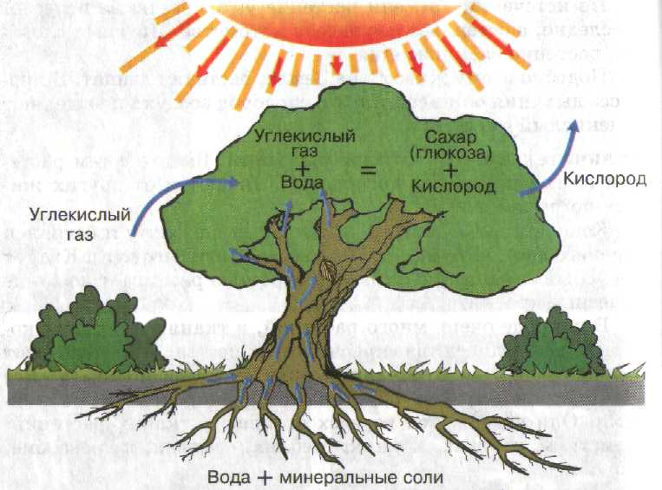
Фотосинтез – процесс образования органических соединений из неорганических (воды и углекислого газа) с использованием энергии Солнца.

Slide 7
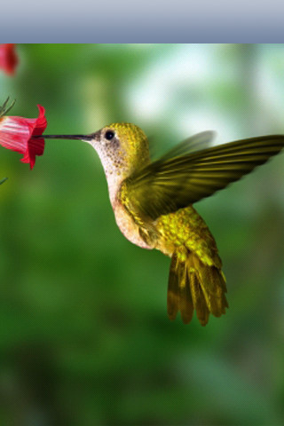
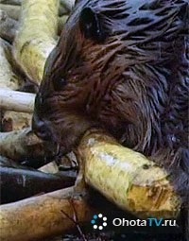
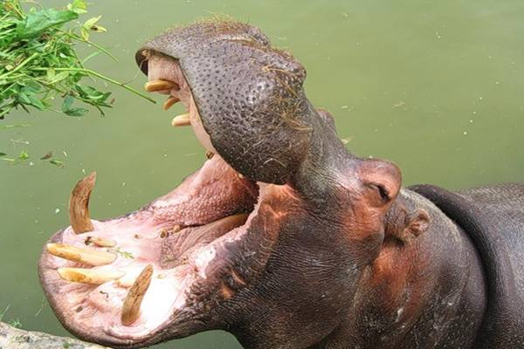
Питание животных
Растения
Энергия, вещества
Животные

Slide 8
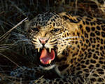
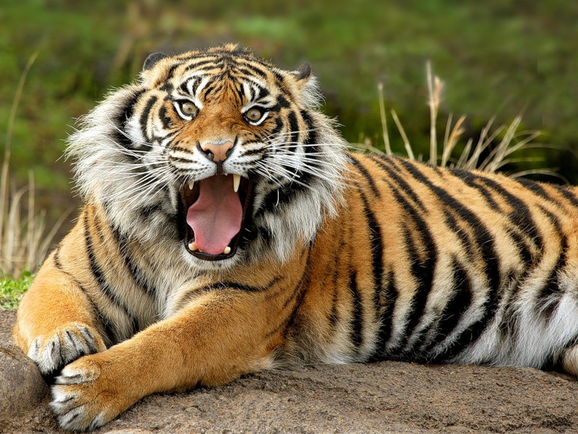
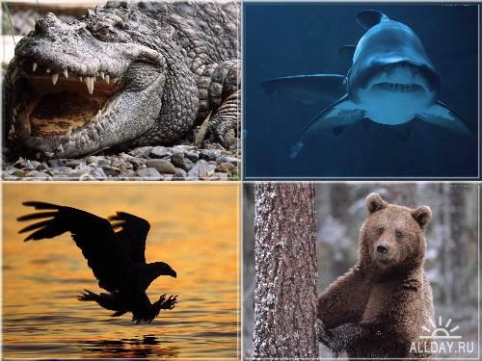
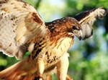
Энергия, вещества
Животные
Животные

Slide 9
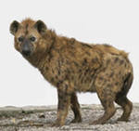
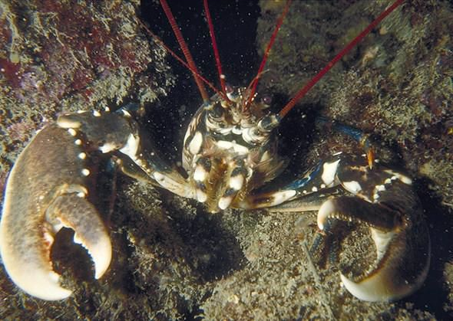
«Трупы» животных, растений
Энергия, вещества
Животные

Slide 10
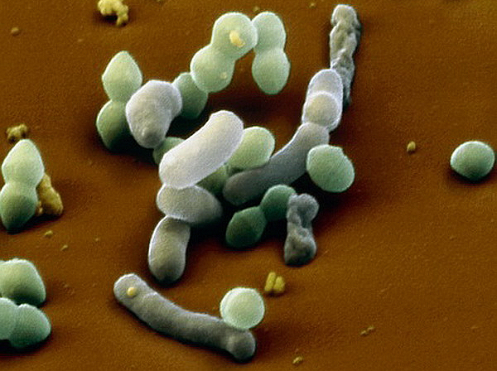
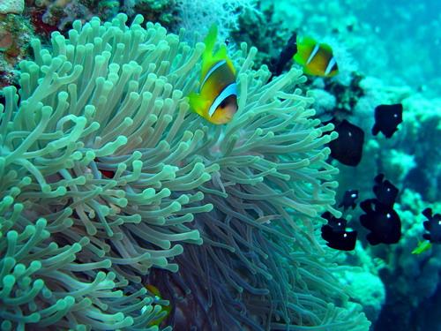
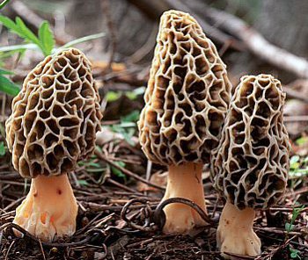
Полезные
Организм 1
Организм 2
вещества
Симбиоз – взаимовыгодное сосуществование

Slide 11
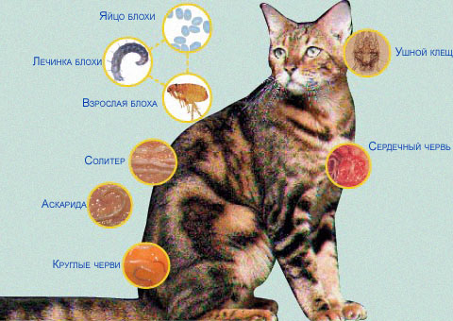
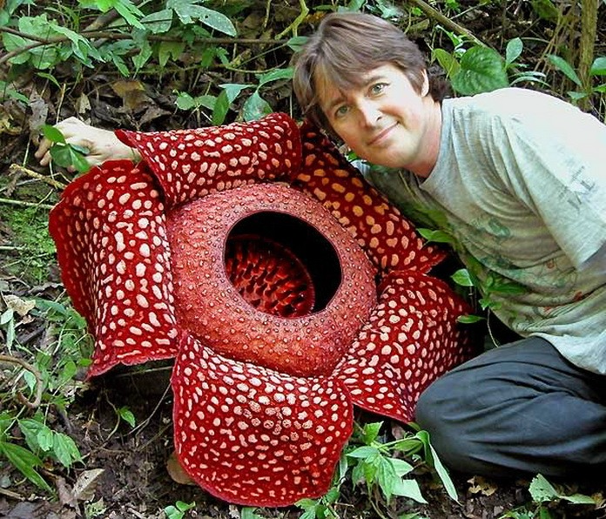
Среди организмов встречаются паразиты. Они питаются живыми организмами, не убивая их, высасывая кровь или соки (клоп постельный, блоха, аскарида растение повилика, раффлезия).

Slide 12
Пищеварение
Пищеварение – это процесс превращения сложных органических веществ пищи в более простые, доступные для усвоения организмом.
Этапы пищеварения:
механической обработке
Переваривание (химическая обработка)
Всасывание
Удаление непереваренных остатков

Slide 13
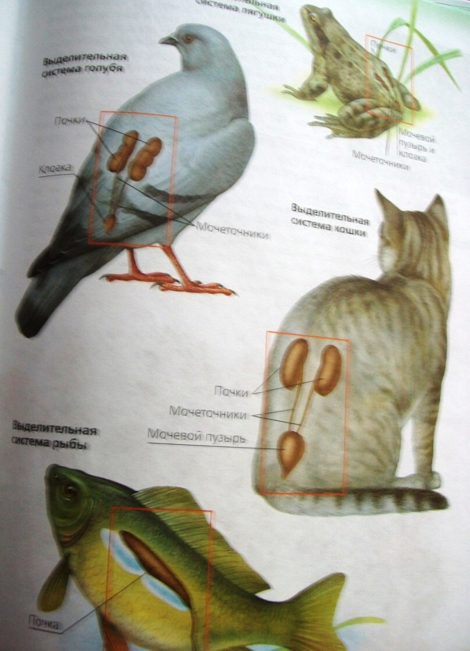
Выделение
В процессе жизнедеятельности в организме образуются ненужные и вредные вещества, которые необходимо из него удалять.

Slide 14
Дыхание
Углекислый газ
Кислород
Организм
Простые вещества
Сложные вещества
кислород
Энергия

Slide 15
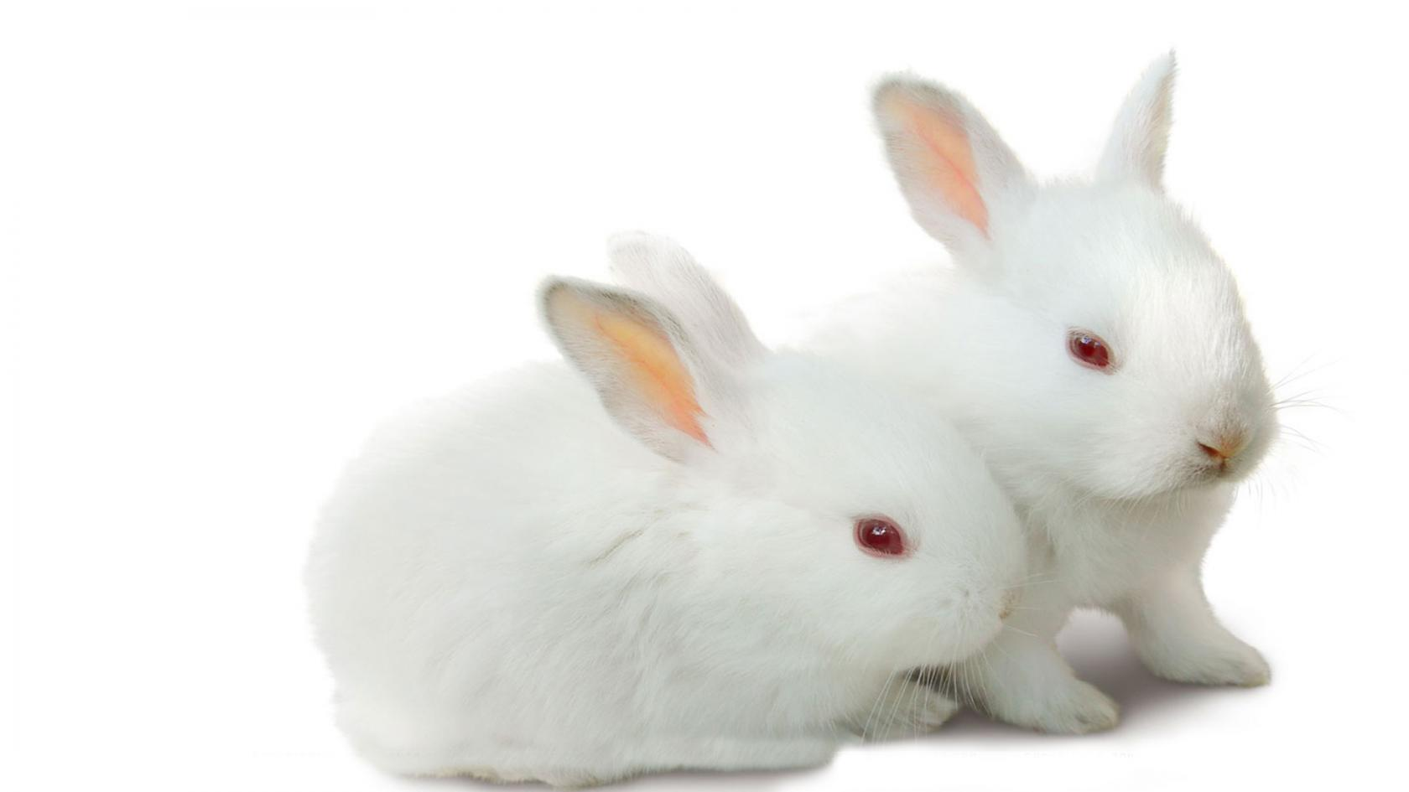
Обмен веществ и энергии
Вода
Жиры
Минеральные соли
Кислород
Белки
Углеводы
Непереваренные
частицы пищи,
продукты распада
Вода
Углекислый газ

Slide 16
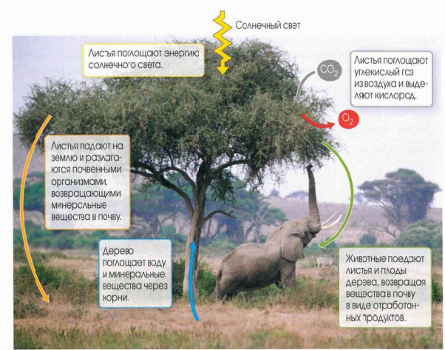
Обмен веществ и энергии

Slide 17
Рост – количественное изменение, связанное с увеличением размеров организма
(можно измерить)
Развитие – качественное изменение организма
(измерить нельзя)

Slide 18
Размножение
Бесполое -
учувствует одна особь, при этом образуются идентичные дочерние особи
Половое - учувствуют две особи, образующие специальные половые клетки – гаметы

Slide 19
Раздражимость - это способность организма отвечать на изменение условий среды обитания

Slide 20
Спасибо за внимание!

